Slide 1

الخامسة

Slide 2

ينصح باعتماد صيغة عرض الشرائح (mode diaporama) أثناء تقديم الدرس في القسم بالنقر على أيقونة العرض كما هو موضح.

Slide 3






تعيين تلميذ(ة) للإجابة.
توجيهات و شرح التعليمات.
عرض فيديو.
المرور بين الصفوف للمساعدة و تصحيح الإنجازات.
عمل في ثنائيات.
نهاية الشريط، المرور إلى الشريحة الموالية.

Slide 4

تنظيم حصص الأسبوع التربوي الرابع
اليوم 4 -
اليوم 1 -
افتتاح الحصة.
ورشة الكتابة: إنتاج كتابي –الحصة 3 .
ورشة الكتابة : إنتاج كتابي - الحصة 4.
افتتاح الحصة.
الأساليب.
الاستماع والتحدث.
اليوم 5 -
اليوم2 -
افتتاح الحصة.
قراءة : استثمار النص.
ورشة الكتابة : إنتاج كتابي - الحصة 5 .
افتتاح الحصة.
قراءة : التوقع والتحقق الفهم العام.
قراءة : تعلم استراتيجية الفهم .
اليوم 6 -
اليوم 3 -
نشاط اعتيادي
شكل و فهم
افتتاح الحصة .
قراءة : استثمار الاستراتيجية.
ورشة الكتابة: تراكيب.
Révision
Lecture offerte

Slide 5






هيكلة حصة اليوم
- 01 النشاط الاعتيادي
تحدي الفهم
02- أساليب
أساليب الإقناع
- 02استماع وتحدث
"أُمُّ ٱلْخَيْرات"الحصة الثانية
أخذ الكلمة للتحدث باسترسال.
تقويم الشق الشفهي
تقويم الطلاقة
تقويم التحدث

Slide 6
توجيه
الوضعيتان التقويميتان للطلاقة و التحدث توجدان في نهاية الحصة.
يتم تقويم الطلاقة و التحدث طيلة أيام الأسبوع الرابع من المرحلة الخامسة.
تمرر الوضعيتان التقويميتان لعدد محدود من المتعلمين كل يوم على أساس تغطية مجموع القسم نهاية الأسبوع.

Slide 7

عند نهاية الحصة
على الأقل % 80 من المتعلمين سيكونون قادرين على:
توظيف أساليب ٱلاِقْناعِ في الإنتاج الشفهي والكتابي.
أخذ الكلمة للإجابة عن أسئلة مقابلة شفهية.

Slide 8

افتتاح الحصة
افتتاح الحصة
الترحيب.
تدبير السلوك.
تحدي الفهم.

Slide 9

مرحبا بكم ، سننطلق في حصة اللغة العربية.
اختــتام الحــصة
استماع وتحدث
أساليب
افتتاح الحصة

Slide 10




قبل أن نبدأ حصة اليوم سأذكركم بشروط الحصول على نجمة السلوك الجيد.
في كل حصة سيفوز ثلاثة منكم بالنجمة
اختــتام الحــصة
استماع وتحدث
أساليب
افتتاح الحصة
أَطْلُبُ تَوْضيحاً مِنْ أَسْتاذي أَوْ أُسْتاذَتي إِذا لَمْ أَفْهَمْ.
أَنْتَبِهُ عِنْدَما يَشْرَحُ أُسْتاذي، أَشْتَغِلُ مَعَ زَميلي، أَخيراً أَعْمَلُ بِمُفْرَدي.
كَيْ أَنْجَحَ أُوَظِّفُ اسْتْراتيجِيّاتي بِٱسْتِمْرارٍ.
أَعْتَذِرُ بِلَبـاقَةٍ إِذا أَخْطَأْتُ، وَأُسـارِعُ إِلـى تَصْحـيـحِ خَطَئـي.

Slide 11


ضعوا اللوحة والكراسة في القمطر.
اختــتام الحــصة
استماع وتحدث
أساليب
افتتاح الحصة

Slide 12

انشطة اعتيادية
تحدي الفهم

Slide 13

في حصة اليوم، ستتدربون على الإجابة بسرعة عن أسئلة للفهم
اختــتام الحــصة
استماع وتحدث
أساليب
افتتاح الحصة

Slide 14

خذوا ألواحكم.
اختــتام الحــصة
استماع وتحدث
أساليب
افتتاح الحصة

Slide 15
اقرؤوا السؤال وحددوا المطلوب. سأعرض عليكم النص. عليكم إيجاد الجواب قبل اختفاء النص.
اختــتام الحــصة
استماع وتحدث
أساليب
افتتاح الحصة
مـا هِيَ ٱلرِّسـالَةُ ٱلْأَسـاسِيَّةُ ٱلَّتـي أَرادَ ٱلطِّفْلانِ إِيصـالَهـا لِزُمَلائِهِمـا مِنْ خِلالِ هَذا ٱلْعَرْضِ؟
اَلسَّفَرُ فـي فَصْلِ ٱلصَّيْفِ مُفـيـدٌ وَمُمْتِعٌ دائِماً.
أ
مَغـارِبَةُ ٱلْعـالَمِ يَعـيـشـونَ فـي بُلْدانٍ مُخْتَلِفَةٍ.
ب
اَلاِجْتِهـادُ يَرْفَعُ رايَةَ ٱلْوَطَنِ، وَيَجِبُ ٱلِٱقْتِداءُ بِٱلْمُتَفَوِّقـيـنَ.
ج
نـادـي ٱلْمَدْرَسَةِ هُوَ أَفْضَلُ مَكـانٍ لِقَضـاءِ وَقْتِ ٱلْفَراغِ.
د

Slide 16
انتبهوا سيختفي النص بعد 20 ثانية. من وجد الجواب يحتفظ به لنفسه.
اختــتام الحــصة
استماع وتحدث
أساليب
افتتاح الحصة
حَلَّ ٱلصَّيْفُ، فَأَصْبَحَ عُمَرُ وَمَرْيَمُ مُسْتَعِدَّيْنِ لِمُغـادَرَةِ مَنْزِلِهِمـا إِلـى ٱلْمَغْرِبِ. طيـلَةَ ٱلرِّحْلَةِ، ٱنْشَغَلَ ٱلطِّفْلانِ بِحَديـثٍ جَمـيـلٍ عَنْ مَغـارِبَةِ ٱلْعـالَمِ ٱلَّذيـنَ أَبْدَعـوا فـي ٱلْعُلـومِ وَٱلْفُنـونِ، وَرَفَعـوا رايَةَ ٱلْوَطَنِ عـالِياً. شَعَرَ عُمَرُ وَمَرْيَمُ بِٱلْفَخْرِ لِوَطَنٍ أَنْجَبَ كُلَّ هَؤُلاءِ ٱلْمُبْدِعـيـنَ، وَٱتَّفَقـا عَلـى إِنْجـازِ بَحْثٍ حَوْلَ إِنْجـازاتِهِمْ. وَمَعَ بِدايَةِ ٱلْمَوْسِمِ ٱلدِّراسِيِّ، قَدَّمـا عَرْضاً شـامِلاً أَمـامَ زُمَلائِهِمـا فـي ٱلنّـادي، وَتَلَقَّيـا تَصْفـيـقاً حـارّاً، لِأَنَّهُمـا كـانـا فَخـوريـنِ بِتَسْلـيـطِ ٱلضَّوْءِ عَلـى أَمْثِلَةٍ حَيَّةٍ عَنِ ٱلنَّجـاحِ وَٱلتَّفَوُّقِ.

Slide 17
اكتبوا حرف الجواب الصحيح على ألواحكم.
اختــتام الحــصة
استماع وتحدث
أساليب
افتتاح الحصة
مـا هِيَ ٱلرِّسـالَةُ ٱلْأَسـاسِيَّةُ ٱلَّتـي أَرادَ ٱلطِّفْلانِ إِيصـالَهـا لِزُمَلائِهِمـا مِنْ خِلالِ هَذا ٱلْعَرْضِ؟
اَلسَّفَرُ فـي فَصْلِ ٱلصَّيْفِ مُفـيـدٌ وَمُمْتِعٌ دائِماً.
أ
مَغـارِبَةُ ٱلْعـالَمِ يَعـيـشـونَ فـي بُلْدانٍ مُخْتَلِفَةٍ.
ب
اَلاِجْتِهـادُ يَرْفَعُ رايَةَ ٱلْوَطَنِ، وَيَجِبُ ٱلِٱقْتِداءُ بِٱلْمُتَفَوِّقـيـنَ.
ج
نـادـي ٱلْمَدْرَسَةِ هُوَ أَفْضَلُ مَكـانٍ لِقَضـاءِ وَقْتِ ٱلْفَراغِ.
د

Slide 18
صححوا . لماذا اخترتم هذا الجواب؟ كيف توصلتم للجواب؟ ما اسم استراتيجية الفهم المستخدمة؟
اختــتام الحــصة
استماع وتحدث
أساليب
افتتاح الحصة
مـا هِيَ ٱلرِّسـالَةُ ٱلْأَسـاسِيَّةُ ٱلَّتـي أَرادَ ٱلطِّفْلانِ إِيصـالَهـا لِزُمَلائِهِمـا مِنْ خِلالِ هَذا ٱلْعَرْضِ؟
اَلسَّفَرُ فـي فَصْلِ ٱلصَّيْفِ مُفـيـدٌ وَمُمْتِعٌ دائِماً.
أ
مَغـارِبَةُ ٱلْعـالَمِ يَعـيـشـونَ فـي بُلْدانٍ مُخْتَلِفَةٍ.
ب
اَلاِجْتِهـادُ يَرْفَعُ رايَةَ ٱلْوَطَنِ، وَيَجِبُ ٱلِٱقْتِداءُ بِٱلْمُتَفَوِّقـيـنَ.
ج
نـادـي ٱلْمَدْرَسَةِ هُوَ أَفْضَلُ مَكـانٍ لِقَضـاءِ وَقْتِ ٱلْفَراغِ.
د

Slide 19
اقرؤوا السؤال وحددوا المطلوب. سأعرض عليكم النص. عليكم إيجاد الجواب قبل اختفاء النص.
اختــتام الحــصة
استماع وتحدث
أساليب
افتتاح الحصة
لِمـاذا قَرَّرَ عُمَرُ وَمَرْيَمُ إِنْجـازَ بَحْثٍ عَنْ مَغـارِبَةِ ٱلْعـالَمِ حَسَبَ ٱلنَّصِّ؟
لِأَنَّ ٱلْمُعَلِّمَ طَلَبَ مِنْهُمـا ذَلِكَ قَبْلَ ٱلْعُطْلَةِ.
أ
لِأَنَّهُمـا شَعَرا بِٱلاِفْتِخـارِ بِإِنْجـازاتِ أَبْنـاءِ وَطَنِهِمـا.
ب
لِأَنَّهُمـا أَرادا ٱلْحُصـولَ عَلـى نُقَطٍ جَيِّدَةٍ فـي ٱلْمَدْرَسَةِ.
ج
لِأَنَّهُمـا شَعَرا بِٱلْمَلَلِ أَثْنـاءَ ٱلرِّحْلَةِ.
د

Slide 20
انتبهوا سيختفي النص بعد 15 ثانية. من وجد الجواب يحتفظ به لنفسه.
اختــتام الحــصة
استماع وتحدث
أساليب
افتتاح الحصة
حَلَّ ٱلصَّيْفُ، فَأَصْبَحَ عُمَرُ وَمَرْيَمُ مُسْتَعِدَّيْنِ لِمُغـادَرَةِ مَنْزِلِهِمـا إِلـى ٱلْمَغْرِبِ. طيـلَةَ ٱلرِّحْلَةِ، ٱنْشَغَلَ ٱلطِّفْلانِ بِحَديـثٍ جَمـيـلٍ عَنْ مَغـارِبَةِ ٱلْعـالَمِ ٱلَّذيـنَ أَبْدَعـوا فـي ٱلْعُلـومِ وَٱلْفُنـونِ، وَرَفَعـوا رايَةَ ٱلْوَطَنِ عـالِياً. شَعَرَ عُمَرُ وَمَرْيَمُ بِٱلْفَخْرِ لِوَطَنٍ أَنْجَبَ كُلَّ هَؤُلاءِ ٱلْمُبْدِعـيـنَ، وَٱتَّفَقـا عَلـى إِنْجـازِ بَحْثٍ حَوْلَ إِنْجـازاتِهِمْ. وَمَعَ بِدايَةِ ٱلْمَوْسِمِ ٱلدِّراسِيِّ، قَدَّمـا عَرْضاً شـامِلاً أَمـامَ زُمَلائِهِمـا فـي ٱلنّـادي، وَتَلَقَّيـا تَصْفـيـقاً حـارّاً، لِأَنَّهُمـا كـانـا فَخـوريـنِ بِتَسْلـيـطِ ٱلضَّوْءِ عَلـى أَمْثِلَةٍ حَيَّةٍ عَنِ ٱلنَّجـاحِ وَٱلتَّفَوُّقِ.

Slide 21
اكتبوا حرف الجواب الصحيح على ألواحكم.
اختــتام الحــصة
استماع وتحدث
أساليب
افتتاح الحصة
لِمـاذا قَرَّرَ عُمَرُ وَمَرْيَمُ إِنْجـازَ بَحْثٍ عَنْ مَغـارِبَةِ ٱلْعـالَمِ حَسَبَ ٱلنَّصِّ؟
لِأَنَّ ٱلْمُعَلِّمَ طَلَبَ مِنْهُمـا ذَلِكَ قَبْلَ ٱلْعُطْلَةِ.
أ
لِأَنَّهُمـا شَعَرا بِٱلاِفْتِخـارِ بِإِنْجـازاتِ أَبْنـاءِ وَطَنِهِمـا.
ب
لِأَنَّهُمـا أَرادا ٱلْحُصـولَ عَلـى نُقَطٍ جَيِّدَةٍ فـي ٱلْمَدْرَسَةِ.
ج
لِأَنَّهُمـا شَعَرا بِٱلْمَلَلِ أَثْنـاءَ ٱلرِّحْلَةِ.
د

Slide 22
صححوا . لماذا اخترتم هذا الجواب؟ كيف توصلتم للجواب؟ ما اسم استراتيجية الفهم المستخدمة؟
اختــتام الحــصة
استماع وتحدث
أساليب
افتتاح الحصة
لِمـاذا قَرَّرَ عُمَرُ وَمَرْيَمُ إِنْجـازَ بَحْثٍ عَنْ مَغـارِبَةِ ٱلْعـالَمِ حَسَبَ ٱلنَّصِّ؟
لِأَنَّ ٱلْمُعَلِّمَ طَلَبَ مِنْهُمـا ذَلِكَ قَبْلَ ٱلْعُطْلَةِ.
أ
لِأَنَّهُمـا شَعَرا بِٱلاِفْتِخـارِ بِإِنْجـازاتِ أَبْنـاءِ وَطَنِهِمـا.
ب
لِأَنَّهُمـا أَرادا ٱلْحُصـولَ عَلـى نُقَطٍ جَيِّدَةٍ فـي ٱلْمَدْرَسَةِ.
ج
لِأَنَّهُمـا شَعَرا بِٱلْمَلَلِ أَثْنـاءَ ٱلرِّحْلَةِ.
د

Slide 23
ستقرؤون النص قراءة جماعية . من يريد أن يقود القراءة؟
-يحرص الأستاذ على تتبع مشاركة الجميع في القراءة الجماعية.
اختــتام الحــصة
استماع وتحدث
أساليب
افتتاح الحصة
حَلَّ ٱلصَّيْفُ، فَأَصْبَحَ عُمَرُ وَمَرْيَمُ مُسْتَعِدَّيْنِ لِمُغـادَرَةِ مَنْزِلِهِمـا إِلـى ٱلْمَغْرِبِ. طيـلَةَ ٱلرِّحْلَةِ، ٱنْشَغَلَ ٱلطِّفْلانِ بِحَديـثٍ جَمـيـلٍ عَنْ مَغـارِبَةِ ٱلْعـالَمِ ٱلَّذيـنَ أَبْدَعـوا فـي ٱلْعُلـومِ وَٱلْفُنـونِ، وَرَفَعـوا رايَةَ ٱلْوَطَنِ عـالِياً. شَعَرَ عُمَرُ وَمَرْيَمُ بِٱلْفَخْرِ لِوَطَنٍ أَنْجَبَ كُلَّ هَؤُلاءِ ٱلْمُبْدِعـيـنَ، وَٱتَّفَقـا عَلـى إِنْجـازِ بَحْثٍ حَوْلَ إِنْجـازاتِهِمْ. وَمَعَ بِدايَةِ ٱلْمَوْسِمِ ٱلدِّراسِيِّ، قَدَّمـا عَرْضاً شـامِلاً أَمـامَ زُمَلائِهِمـا فـي ٱلنّـادي، وَتَلَقَّيـا تَصْفـيـقاً حـارّاً، لِأَنَّهُمـا كـانـا فَخـوريـنِ بِتَسْلـيـطِ ٱلضَّوْءِ عَلـى أَمْثِلَةٍ حَيَّةٍ عَنِ ٱلنَّجـاحِ وَٱلتَّفَوُّقِ.

Slide 24
أساليب
أساليب
أَساليبُ ٱلاِقْناعِ.

Slide 25
اختــتام الحــصة
استماع وتحدث
أساليب
افتتاح الحصة
في هذه الحصة سنتعرف و نتدرب على استعمال بعض أساليب الاِقْناعِ
أَساليبُ ٱلاِقْناعِ.

Slide 26
اختــتام الحــصة
استماع وتحدث
أساليب
افتتاح الحصة
أستعمل أساليب الإقناع لتبرير فكرة و الدفاع عنها أو نفيها، فأستعمل الأساليب مثل:
-يضغط الأستاذ على زر جهاز التحكم لتظهر الأساليب و المثال.
عَلى ٱعْتِبارِ أَنَّ...
لِلتَّعْليلِ وَ ٱلْإِشارَةِ إِلى سَبَبٍ أَوْ مُبَرَّرٍ مُعَيَّنٍ.
نَسْتَعْمِلُ أَكْيـاسَ ٱلْوَرَقِ، عَلـى ٱعْتِبـارِ أَنَّ ٱلْبِلاسْتـيـكَ يُلَوِّثُ ٱلْبـيـئَةَ.

Slide 27
اختــتام الحــصة
استماع وتحدث
أساليب
افتتاح الحصة
من المؤكد أن : لتأكيد الحقائق والنتائج.
-يضغط الأستاذ على زر جهاز التحكم لتظهر الأساليب و المثال.
مِنَ ٱلْمُؤَكَّدِ أَنَّ ...
لِتَأَكيدِ ٱلْحَقائِقِ وَ ٱلنَّتائِجِ.
مِنَ ٱلْمُؤَكَّدِ أَنَّ تَرْشـيـدَ ٱسْتِهْلاكِ ٱلْمـاءِ يَحْمـيـنـا مِنَ ٱلْجَفـافِ.

Slide 28
اختــتام الحــصة
استماع وتحدث
أساليب
افتتاح الحصة
لِأَنَّ: لتقديم السبب أو التبرير ،و إبراز الحجة و الدليل.
-يضغط الأستاذ على زر جهاز التحكم لتظهر الأساليب و المثال.
لِأَنَّ...
لِتَقْديمِ ٱلسَّبَبِ أَوِ ٱلتَّبْريرِ،وَ إِبْرازِ ٱلْحُجَّةِ وَ ٱلدَّليلِ.
أَزْرَعُ ٱلنَّبـاتـاتِ لِأَنَّهـا تُنَظِّفُ ٱلْهَواءَ.

Slide 29
اختــتام الحــصة
استماع وتحدث
أساليب
افتتاح الحصة
من يذكرنا بأساليب الإقناع التي تعرفنا عليها؟
أَساليبُ ٱلاِقْناعِ.

Slide 30
اختــتام الحــصة
استماع وتحدث
أساليب
افتتاح الحصة
أستعمل أساليب الإقناع لتبرير فكرة و الدفاع عنها أو نفيها، فتساعدني على تقديد الحجج والتبريرات:
-يضغط الأستاذ على زر جهاز التحكم لتظهر الأساليب.

Slide 31
اختــتام الحــصة
استماع وتحدث
أساليب
افتتاح الحصة
من يقرأ؟

Slide 32
اختــتام الحــصة
استماع وتحدث
أساليب
افتتاح الحصة
من منكم يستعمل الأسلوب التالي في جملة من اختياره لترير موقفه وإقناع الإخرين.
عَلى ٱعْتِبارِ أَنَّ...

Slide 33
اختــتام الحــصة
استماع وتحدث
أساليب
افتتاح الحصة
من منكم يستعمل الأسلوب التالي في جملة من اختياره لترير موقفه وإقناع الإخرين.
مِنَ ٱلْمُؤَكَّدِ أَنَّ ...

Slide 34
اختــتام الحــصة
استماع وتحدث
أساليب
افتتاح الحصة
من منكم يستعمل الأسلوب التالي في جملة من اختياره لترير موقفه وإقناع الإخرين.
لِأَنَّ...

Slide 35
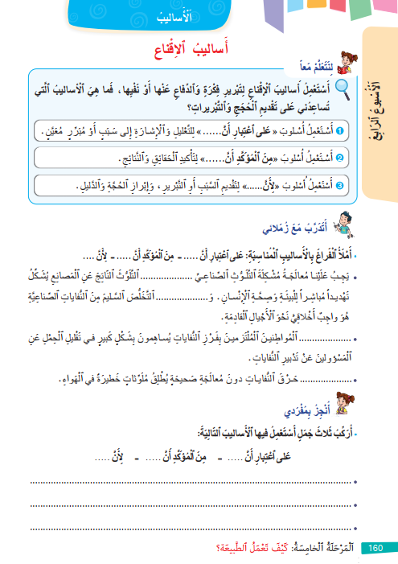
اختــتام الحــصة
تحدث
أساليب
افتتاح الحصة
خذوا كراساتكم على الصفحة رقم 160 ، في ثنائيات أنجزوا التمرين التالي:

Slide 36
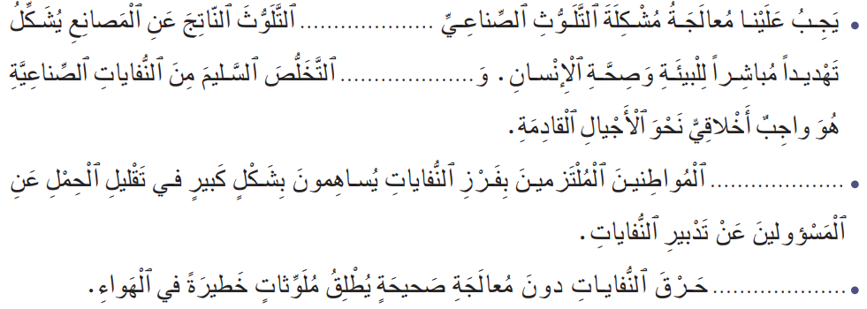
اختــتام الحــصة
تحدث
أساليب
افتتاح الحصة
أملأ الفراغ بالأساليب المناسبة : على اعتبار أن .... – من المؤكد أن .... – لأن ...
المرور بين الصفوف، وتقديم التغذية الراجعة المناسبة.

Slide 37
اختــتام الحــصة
تحدث
أساليب
افتتاح الحصة
لنصحح. من يتقاسم معنا إجابته؟
لا يظهر الأستاذ الإجابة النموذجية إلا من بعد الاستماع لإجابات المتعلمين و يقدم التغذية الراجعة.
لِأَنَّ
عَلى ٱعْتِبارِ أَنَّ
مِنَ ٱلْمُؤَكَّدِ أَنَّ
مِنَ ٱلْمُؤَكَّدِ أَنَّ

Slide 38
اختــتام الحــصة
تحدث
أساليب
افتتاح الحصة
الآن بمفردكم أجيبوا عن التمرين التالي بنفس الطريقة:

Slide 39

اختــتام الحــصة
تحدث
أساليب
افتتاح الحصة
أركب ثلاث جمل أستعمل فيها الأساليب التالية: على اعتبار أن ... – من المؤكد أن ... – لأن ...
المرور بين الصفوف، وتقديم التغذية الراجعة المناسبة.

Slide 40
اختــتام الحــصة
تحدث
أساليب
افتتاح الحصة
لنصحح. من يتقاسم معنا إجابته؟
يقدم التغذية الراجعة.

Slide 41
استماع وتحدث
استماع وتحدث
أُمُّ ٱلْخَيْراتِ:الحصة الثانية
أخذ الكلمة للإجابة عن أسئلة مقابلة شفهية.

Slide 42

اختــتام الحــصة
استماع وتحدث
أساليب
افتتاح الحصة
الآن، سنبدأ حصة الاستماع والتحدث بتذكر ما جاء في نص "أم الخيرات"؟
أُمُّ ٱلْخَيْراتِ

Slide 43
اختــتام الحــصة
استماع وتحدث
أساليب
افتتاح الحصة
من يجيب عن السؤال؟
لِمـاذا سَمّـى ٱلْكـاتِبُ ٱلشَّجَرَةَ بِـ "رِئَةِ ٱلْأَرْضِ"؟

Slide 44
اختــتام الحــصة
استماع وتحدث
أساليب
افتتاح الحصة
من يجيب عن السؤال؟
كَيْفَ تُسـاهِمُ ٱلْأَشْجـارُ فـي حِمـايَةِ ٱلْأَرْضِ مِنْ خَطَرِ ٱلِٱحْتِبـاسِ ٱلْحَرارِيِّ؟

Slide 45
اختــتام الحــصة
استماع وتحدث
أساليب
افتتاح الحصة
من يجيب عن السؤال؟
حَسَبَ ٱلنَّصِّ، كَيْفَ يَجِبُ أَنْ نَتَعـامَلَ مَعَ ٱلشَّجَرَةِ لِكَيْ تُضـاعِفَ مِنْ كَرَمِهـا وَعَطـائِهـا؟

Slide 46
اختــتام الحــصة
استماع وتحدث
أساليب
افتتاح الحصة
من يجيب عن السؤال؟
لَوْ طَلَبَتْ مِنْكَ ٱلشَّجَرَةُ ٱلْمُسـاعَدَةَ لِحِمـايَتِهـا مِنْ مَنـاشـيـرِ ٱلْعُمّـالِ، مـاذا سَتَفْعَلُ؟

Slide 47

الآن أعيد الاستماع للنص "أُمُّ ٱلْخَيْراتِ" ستتناوبون على إعادة سردها
اختــتام الحــصة
استماع وتحدث
أساليب
افتتاح الحصة

Slide 48
اختــتام الحــصة
استماع وتحدث
أساليب
افتتاح الحصة
سنخصص هذه الحصة للتدرب على أخذ الكلمة للإجابة عن أسئلة مقابلة باسترسال.
اَلْإِجابَةُ عَنْ أَسْئِلَةِ مُقابَلَةٍ

Slide 49

اختــتام الحــصة
استماع وتحدث
أساليب
افتتاح الحصة
عندما تطرح علي أسئلة بخصوص موضوع معين كي أجيب بطريقة مناسبة أتبع الخطوات التالية:
أَسْتَمِعُ بِتَرْكيزٍ لِأَسْتَوْعِبَ ٱلسُّؤالَ،وَ لا أُقاطِعُ مُحاوِري،

Slide 50
اختــتام الحــصة
استماع وتحدث
أساليب
افتتاح الحصة
الخطوة الثانية: أُرَتِّبُ أَفْكاري،ثُمَّ أُعْطي ٱلْجَوابَ بِصَوْتٍ واضِحٍ وَ مَسْموعٍ، وَ أَلْتَزِمُ بِمَبادِئِ ٱلاِحْتِرامِ في ٱلْحِوارِ،.
أَسْتَمِعُ بِتَرْكيزٍ لِأَسْتَوْعِبَ ٱلسُّؤالَ،وَ لا أُقاطِعُ مُحاوِري،
أُرَتِّبُ أَفْكاري،ثُمَّ أُعْطي ٱلْجَوابَ بِصَوْتٍ واضِحٍ وَ مَسْموعٍ، وَ أَلْتَزِمُ بِمَبادِئِ ٱلاِحْتِرامِ في ٱلْحِوارِ،

Slide 51
اختــتام الحــصة
استماع وتحدث
أساليب
افتتاح الحصة
الخطوة الثالثة: أَسْتَعْمِلُ ٱلْمُؤَشِّراتِ ٱلدّالَةَ عَلى ٱلْمَشاعِرِ:تَعْبيراتُ ٱلْوَجْهِ، نَبْرَةُ ٱلصَّوْتِ...
أَسْتَمِعُ بِتَرْكيزٍ لِأَسْتَوْعِبَ ٱلسُّؤالَ،وَ لا أُقاطِعُ مُحاوِري،
أُرَتِّبُ أَفْكاري،ثُمَّ أُعْطي ٱلْجَوابَ بِصَوْتٍ واضِحٍ وَ مَسْموعٍ، وَ أَلْتَزِمُ بِمَبادِئِ ٱلاِحْتِرامِ في ٱلْحِوارِ،
أَسْتَعْمِلُ ٱلْمُؤَشِّراتِ ٱلدّالَةَ عَلى ٱلْمَشاعِرِ:تَعْبيراتُ ٱلْوَجْهِ، نَبْرَةُ ٱلصَّوْتِ...

Slide 52
اختــتام الحــصة
استماع وتحدث
أساليب
افتتاح الحصة
هذا مثال لمقابلة استخدمت فيها أساليب الإقناع:
اَلصَّحَفِيُّ: لاحَظْتُ أَنَّكَ تَجْمَعُ ٱلنِّفـايـاتِ مِنَ ٱلشّـاطِئِ بِنَشـاطٍ، مـا ٱلسَّبَبُ يـا طـارِقُ؟
طـارِقٌ: أَفْعَلُ ذَلِكَ عَلـى ٱعْتِبـارِ أَنَّ ٱلْبِلاسْتـيـكَ يُلَوِّثُ ٱلْمـاءَ وَيُؤْذي ٱلْأَسْمـاكَ. اَلصَّحَفِيُّ: هَلْ تَظُنُّ أَنَّ عَمَلَكَ هَذا سَيُغَيِّرُ شَيْئاً فـي ٱلطَّبـيـعَةِ؟
طـارِقٌ: بِٱلطَّبْعِ، مِنَ ٱلْمُؤَكَّدِ أَنَّ ٱلشّـاطِئَ سَيُصْبِحُ نَظـيـفاً َإِذا تَعـاوَنّـا جَمـيـعاً فـي حِمـايَتِهِ.
اَلصَّحَفِيُّ: بِمـاذا تَنْصَحُ زُوّارَ ٱلْبَحْرِ ٱلْيَوْمَ؟
طـارِقٌ: أَنْصَحُهُمْ بِعَدَمِ رَمْيِ ٱلْأَزْبـالِ، لِأَنَّ حِمـايَةَ ٱلْبـيـئَةِ واجِبٌ عَلَيْنـا جَمـيـعاً.

Slide 53
اختــتام الحــصة
استماع وتحدث
أساليب
افتتاح الحصة
من يذكرنا بخطوات اَلْإِجابَةِ عَنْ أَسْئِلَةِ مُقابَلَةٍ.
اَلْإِجابَةُ عَنْ أَسْئِلَةِ مُقابَلَةٍ

Slide 54
اختــتام الحــصة
استماع وتحدث
أساليب
افتتاح الحصة
أحسنتم من يقرأ؟
أَسْتَمِعُ بِتَرْكيزٍ لِأَسْتَوْعِبَ ٱلسُّؤالَ،وَ لا أُقاطِعُ مُحاوِري،
أُرَتِّبُ أَفْكاري،ثُمَّ أُعْطي ٱلْجَوابَ بِصَوْتٍ واضِحٍ وَ مَسْموعٍ، وَ أَلْتَزِمُ بِمَبادِئِ ٱلاِحْتِرامِ في ٱلْحِوارِ،
أَسْتَعْمِلُ ٱلْمُؤَشِّراتِ ٱلدّالَةَ عَلى ٱلْمَشاعِرِ:تَعْبيراتُ ٱلْوَجْهِ، نَبْرَةُ ٱلصَّوْتِ...

Slide 55

اختــتام الحــصة
استماع وتحدث
أساليب
افتتاح الحصة
أحسنتم . هذه مقابلات أخرى أجب عن أسئلتها موظفا أساليب الإقناع المناسبة
اَلصَّحَفِيُّ ٱلصَّغـيـرُ: مـاذا تَفْعَلـيـنَ فـي حَديـقَةِ ٱلْمَدْرَسَةِ يـا فـاطِمَةُ؟
فـاطِمَةُ: ...............................................................................
اَلصَّحَفِيُّ ٱلصَّغـيـرُ: وَلِمـاذا تَقـومـيـنَ بِهَذا ٱلْعَمَلِ؟
فـاطِمَةُ: ...............................................................................
اَلصَّحَفِيُّ ٱلصَّغـيـرُ: هَلْ سَتَعْتَنـيـنَ بِهـا دَوْماً؟
فـاطِمَةُ:.................................................................................

Slide 56
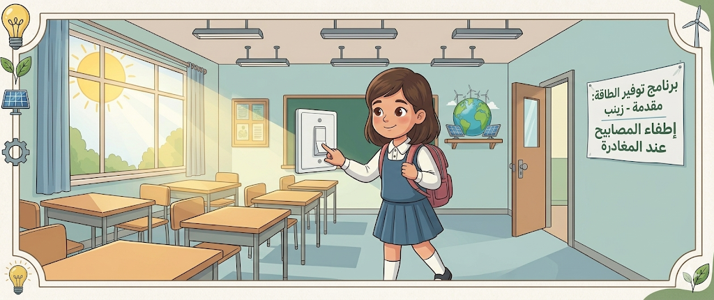
اختــتام الحــصة
استماع وتحدث
أساليب
افتتاح الحصة
مقابلة أخرى
مُقَدِّمَةُ ٱلْبَرْنـامَجِ: لِمـاذا أَطْفَأْتِ ٱلْمَصـابـيـحَ عِنْدَمـا خَرَجْتِ مِنَ ٱلْقِسْمِ يـا زَيْنَبُ؟
زَيْنَبُ: ...............................................................................
مُقَدِّمَةُ ٱلْبَرْنـامَجِ: هَلْ تَوْفـيـرُ ٱلْكَهْرَبـاءِ مُهِمٌّ إِلـى هَذَا ٱلْحَدِّ؟
زَيْنَبُ: ...............................................................................
مُقَدِّمَةُ ٱلْبَرْنـامَجِ: بِمـاذا تَنْصَحـيـنَ زُمَلـاءَكِ ٱلْيَوْمَ؟
زَيْنَبُ:.................................................................................

Slide 57
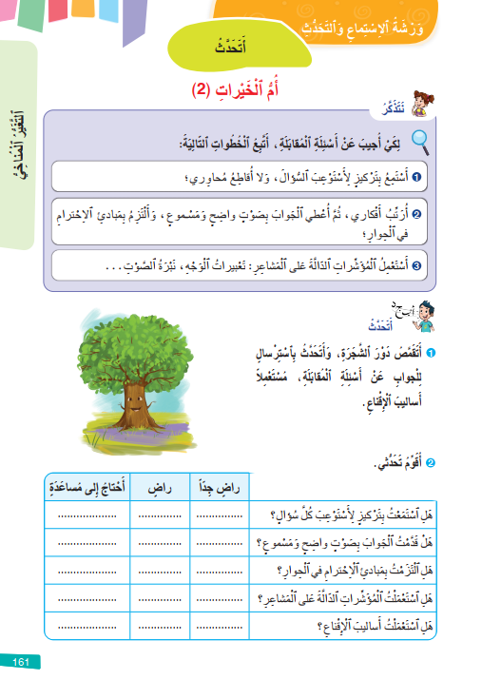
اختــتام الحــصة
استماع وتحدث
أساليب
افتتاح الحصة
خذوا كراساتكم على الصفحة رقم 161 بمفردكم أجيبوا عن التمرين التالي:

Slide 58
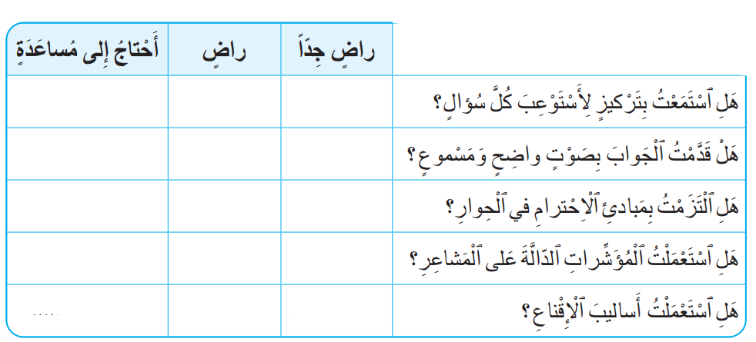
اختــتام الحــصة
استماع وتحدث
أساليب
افتتاح الحصة
كل من قام بالتحدث يُقَوِّمُ إنتاجه باعتماد الشبكة التالية.

Slide 59

اختــتام الحــصة
اختــتام الحــصة
ماذا تعلمتم اليوم؟
تقويم الشق الشفهي

Slide 60
ماذا تعلمتم اليوم؟
اختــتام الحــصة
استماع وتحدث
أساليب
افتتاح الحصة
في هَذِهِ ٱلْحِصَّةِ
تَدَرَّبْتُ عَلى أَخْذِ ٱلْكَلِمَةِ لِلْإِجابَةِ عَنْ أَسْئِلَةِ مُقابَلَةٍ.
تَدَرَّبْتُ عَلى ٱسْتِعْمالِ وَ تَوْظيفِ أَساليبِ ٱلاِقْناعِ.

Slide 61


وقت النجمة. الفائز بنجمة المشاركة بهدوء هو (هي) صديقكم (صديقتكم)....... صفقوا له (لها).
يسجل الأستاذ اسم الفائز على لائحة. (يمكن أن تكون اللائحة معروضة على أحد جدران الفصل).
اختــتام الحــصة
استماع وتحدث
أساليب
افتتاح الحصة

Slide 62


Slide 63
بناء على إنجازات المتعلمين خلال الممارسة المستقلة
ما تقديرك لنسبة التحكم في هدف الدرس؟
تسجل النسبة على صفحة اليوم من مذكرة الأستاذ.

Slide 64
تقويم الشق الشفهي من المراقبة المستمرة للمرحلة الخامسة
الطلاقة(LF) :
التحدث ((PO:
تقوم الطلاقة و التحدث بشكل فردي في جلسة واحدة.

Slide 65
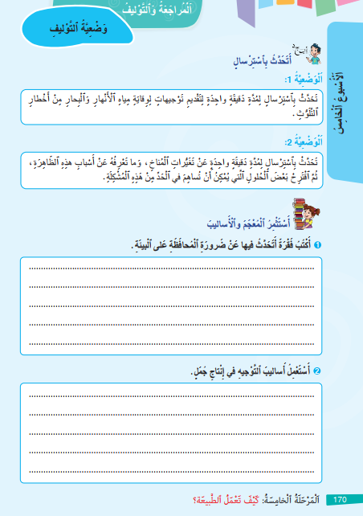
يوجه الأستاذ(ة) المتعلمين إلى إنجاز تمارين الصفحة رقم 170

Slide 66
تقويم الطلاقة LF

Slide 67
دليل التمرير- مهارة الطلاقة:
يتم تقويم الطلاقة طيلة أيام الأسبوع الرابع.
يمرر الأستاذ وضعية الطلاقة لعدد محدود من المتعلمين يوميا طيلة الأسبوع الرابع من المرحلة الخامسة حتى تتم تغطية جميع متعلمي القسم.
يمنح المتعلم(ة) 15 ثانية لملاحظة الفقرة قبل البدء في القراءة؛
يشرح الأستاذ(ة) للمتعلم(ة) أن عليه أن يقرأ فقرة بدقة واسترسال؛
يتم تسجيل عدد الكلمات المقروءة وعدد الأخطاء التي ارتكبها المتعلم ثم عدد الكلمات المقروءة بشكل صحيح في المكان المناسب على شبكة التفريغ؛
يتم تنقيط الطلاقة وفق سلم تنقيط على 10؛
إذا توقف المتعلم(ة) أمام كلمة، يطلب منه الأستاذ(ة) الانتقال للكلمة الموالية؛
إذا تدارك المتعلم(ة) (دون أي مساعدة) وصحح القراءة، لا يحتسب الخطأ؛

Slide 68
معايير ومؤشرات تقويم الطلاقة
المعايير | المـؤشــــــــــــــــــــــــــــــــــــــــــــــــــــــــــــــــــــــــــــــــــــــــــــــــــــــــــــــــــرات
الاسترسال | -قرأ الفقرة باسترسال تام مع احترام تام لعلامات الترقيم. -قرأ الفقرة باسترسال مع تعثر في جملة واحدة على الأكثر ؛ -قرأ الفقرة باسترسال مع تعثر في جملتين على الأكثر ؛ تعثر في أكثر من جملتين: قراءة متقطعة – تهجئة الكلمات – | 5ن 4ن 3ن 2ن
الدقة (الوقف على متحرك لا يحتسب في هذه المرحلة ) | -ارتكب أقل قطعا من 4 أخطاء. -ارتكب أقل من 4 إلى 8 أخطاء. -ارتكب 9 إلى 12 خطأ. -ارتكب 13 فما فوق | 5ن 4ن 3ن 2ن
المجموع |  | …/10
توضيح: -إذا استدرك التلميذ وصحح بنفسه كلمة قرأها بشكل خاطئ لا يحتسب الخطأ.
- تعثر في جملة يعني قرأها قراءة متقطعة أو تهجى كلماتها.

Slide 69
هذه هي الفقرة التي ستقرؤها. معك 15 ثانية لملاحظتها. بعدها ستبدأ القراءة.
تقويم الطلاقة
اَلطَّبيعَةُ أُمٌّ حَنونٌ تَمْنَحُنا ٱلْحَياةَ وَٱلْجَمالَ في كُلِّ مَكانٍ. فيها نَجِدُ ٱلْهَواءَ ٱلنَّقِيَّ لِنَتَنَفَّسَ وَٱلْماءَ ٱلْعَذْبَ لِنَشْرَبَ، تَضُمُّ ٱلْغاباتِ ٱلْخَضْراءَ ٱلْواسِعَةَ وَٱلْأَنْهارَ ٱلْجارِيَةَ وَٱلْحَيَواناتِ ٱلْمُتَنَوِّعَةَ ٱلْجَميلَةَ. هَذِهِ ٱلنِّعَمُ تَجْعَلُ كَوْكَبَنا مَكاناً رائِعاً لِلْعَيْشِ ٱلْآمِنِ. لَكِنَّ ٱلطَّبيعَةَ ٱلْيَوْمَ حَزينَةٌ، لِأَنَّها تَتَعَرَّضُ لِأَخْطارٍ كَثيرَةٍ بِسَبَبِ سُلوكِ ٱلْإِنْسانِ. يَجِبُ عَلَيْنا جَميعاً أَنْ نَسْمَعَ نِداءَها وَنَفْهَمَ أَنَّ حِمايَتَها واجِبٌ ضَرورِيٌّ، لِنَضْمَنَ مُسْتَقْبَلاً سَعيداً لَنا وَلِلْأَجْيالِ ٱلْقادِمَةِ عَلى هَذِهِ ٱلْأَرْضِ.

Slide 70
تقويم التحدث PO

Slide 71
دليل التمرير- مهارة الإنتاج الشفهي-
يتم تقويم التحدث طيلة أيام الأسبوع الرابع.
يمرر الأستاذ وضعية التحدث لعدد محدود من المتعلمين يوميا طيلة الأسبوع الرابع من المرحلة الخامسة حتى تتم تغطية جميع متعلمي القسم.
يتم فصل جهاز الحاسوب عن المسلاط استعدادا للتمرير الفردي لوضعية التحدث؛
يتم عرض وضعية التحدث الواردة ضمن الشرائح؛ يجتاز كل متعلم الوضعية المقترحة.
4. يقرأ الأستاذ(ة) الوضعية على المتعلم(ة). يتأكد من فهمه للتعليمة ثم ينصت لجوابه في حدود دقيقة، ويدون النتيجة على البطاقة الخاصة بتفريغ النتائج، بناء على معايير التحكم الواردة في شريحة التنقيط؛
5. يمنح المتعلم(ة) 30 ثانية لترتيب أفكاره قبل البدء في التحدث؛
يتم تنقيط التحدث وفق سلم تنقيط على 10.
7. يتم تسجيل النتيجة الخاصة بكل متعلم في شبكة التفريغ فور انتهاء التحدث وفق معايير التصحيح؛،
ملاحظة : إذا كان المتعلم(ة) مسترسلا في الإنتاج لا بأس من تجاوز المدة المخصصة له بقليل.

Slide 72
معايير تقويم التحدث
الكفاية | رقم الوضعية | المعايير | التنقيط
PO2 | 2 | - قدم معلومات مناسبة حول الموضوع :قدم 3 توجيهات مناسبة للموضوع - وظف جملا تامة ارتكب أقل 4 أخطاء | 6ن (2ن عن كل توجيه مناسب في حدود 3 توجيهات) 2ن 2 ن (1ن في حال ارتكب أكثر من 4 أخطاء)
المجموع |  |  | /10

Slide 73

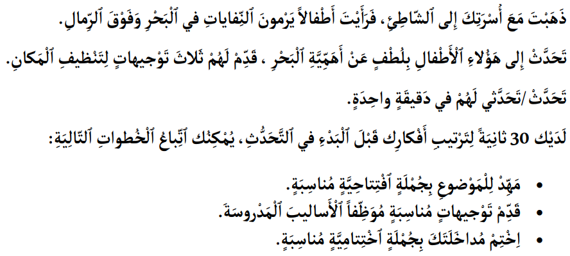
تقويم التحدث
تطرقنا خلال هذه المرحلة لعدة مواضيع تتحدث عن الطبيعة و بعض الأخطار التي تهددها استثمرها لتجيب عن الوضعية التالية:

